Slide 1


Desktop Gui Testing
Testowanie aplikacji desktopowej za pomocą WinAppDriver

Slide 2
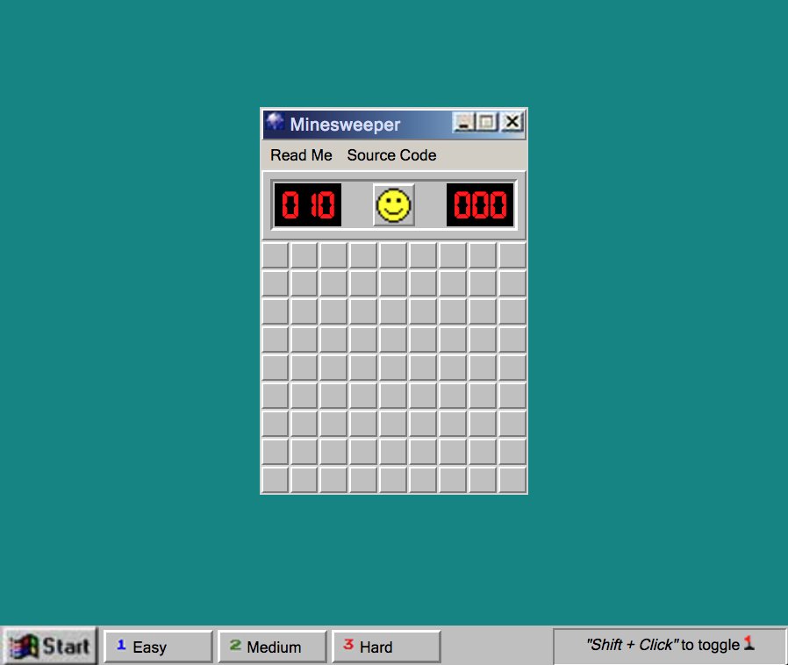
Co to są aplikacje desktopowe?
Aplikacje desktopowe (nazywane również aplikacjami natywnymi oraz aplikacjami klienta) jest to oprogramowanie które jest zainstalowane i uruchamiane na komputerze użytkownika. Aplikacje te działają bezpośrednio na systemie operacyjnym komputera zazwyczaj są bardziej rozbudowane i funkcjonalne niż aplikacje internetowe. Często mają dostęp do większej ilości zasobów systemowych (dysku twardego, pamięci RAM oraz procesora), dzięki czemu ich działanie jest płynniejsze. Kolejną zaletą jest to że mogą działać bez połączenia z Internetem, przykładem aplikacji są programy biurowe takie jak: Microsoft Word i Excel, ale również programy graficzne np. Adobe Photoshop.

Slide 3
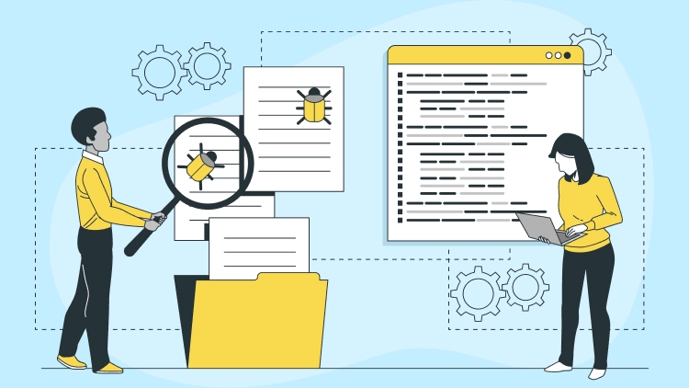
Różne rodzaje testowania
Testowanie funkcjonalności, które polega na upewnieniu się że wszystkie funkcje aplikacji działają prawidłowo i zgodnie z wymaganiami użytkownika. Można tego dokonać za pomocą testów jednostkowych, testów integracyjnych oraz testów akceptacyjnych.
Testowanie wydajności, które polega na sprawdzeniu jak sprawnie i szybko działa aplikacja przy różnych obciążeniach systemu. Sprawdzamy to mierząc czas reakcji interfejsu użytkownika, szybkości przetwarzania pytań i ładowania danych.
Testowanie zgodności upewnia nas że aplikacja desktopowa działa na różnych platformach, systemach operacyjnych, urządzeniach, przeglądarkach internetowych, poprzez uruchomienie aplikacji na każdej z wymienionych wcześniej zagadnień.
Testowanie użyteczności odpowiadają za upewnienie się że interfejs jest łatwy i intuicyjny dla użytkownika.
Testowanie zabezpieczeń odpowiada za sprawdzenie czy aplikacja desktopowa jest odporna na różne zagrożenia np. ataki hackerskie.

Slide 4
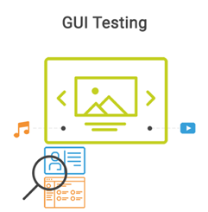
Narzędzia i frameworki do testowania interfejsu aplikacji desktopowych
WinAppDriver
TestComplete
Ranorex
Telerik Test Studio
CodedUI
Squish for Windows

Slide 5
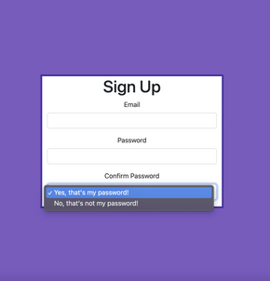
Najważniejsze kryteria jakości testów GUI oraz dobre praktyki testowania
Pokrycie funkcjonalne i wizualne
Dokładność i niezawodność testów
Powtarzalność i łatwość automatyzacji
Skalowalność testów
Odporność na zmiany w aplikacji
Najlepsze praktyki podczas testowania GUI w aplikacjach desktopowych:
Testowanie na różnych etapach cyklu życia aplikacji
Stosowanie narzędzi do raportowania błędów pomoże skuteczniej rozwiązywać napotkane problemy
Weryfikacja wyników w celu zapewnienia dokładności i niezawodności testów

Slide 6
Najczęściej używane techniki do testowania GUI oraz występujące błędy
Testy ręczne
Testy automatyczne
Testy wizualne
Testy użyteczności
Testy akcesybilności
Występujące problemy podczas testowania GUI w aplikacjach desktopowych to:
Trudności z automatyzacją testów
Ogromna ilość możliwych konfiguracji systemu operacyjnego
Zmiany w aplikacji mogą wpłynąć na stabilność testów
Konieczność zapewnienia zgodności z różnymi rodzajami sprzętu i systemów operacyjnych

Slide 7
WinAppDriver
WinAppDriver to narzędzie, które umożliwia automatyzację testów aplikacji desktopowych na platformie Windows. Jest to narzędzie open-source, stworzone przez Microsoft, które opiera się na protokole WebDriver, wykorzystywanym również do automatyzacji testów aplikacji internetowych.
WinAppDriver działa jako serwer, który pozwala na zdalną kontrolę aplikacji desktopowej z poziomu skryptów testowych. Dzięki temu narzędziu można w łatwy sposób automatyzować testy aplikacji desktopowych, co pozwala na szybsze i bardziej efektywne przeprowadzenie testów, a także redukcję kosztów związanych z ręcznym testowaniem.
WinAppDriver obsługuje różne języki programowania, takie jak C#, Java, Python, Ruby, JavaScript i inne. Poza tym, narzędzie to umożliwia emulację gestów interakcji użytkownika, takich jak kliknięcie, przeciągnięcie, przewijanie, a także dostarcza wiele innych funkcji, które ułatwiają i przyspieszają proces automatyzacji testów.
WinAppDriver jest szczególnie przydatny w przypadku testowania aplikacji desktopowych w środowisku Windows, ale może być również stosowany do automatyzacji testów aplikacji mobilnych na platformie Windows 10 Mobile.

Slide 8
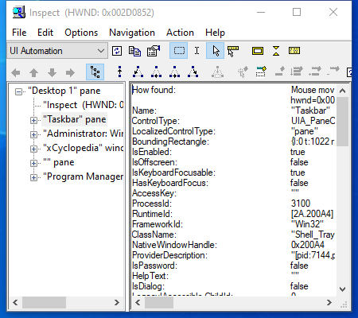
Inspect.exe
Inspect.exe to narzędzie systemowe, które jest dostarczane z systemem operacyjnym Windows i służy do wykonywania inspekcji elementów interfejsu użytkownika na ekranie. Inspektor aplikacji to część tego narzędzia i jest używany do identyfikowania, identyfikatorów elementów interfejsu użytkownika aplikacji Windows, które mają być testowane za pomocą narzędzia WinAppDriver.
Inspektor aplikacji Windows pozwala na wskazanie elementu interfejsu użytkownika na ekranie, a następnie wyświetla szczegółowe informacje na temat wybranego elementu, w tym jego nazwę, typ, wartość, identyfikator i lokalizację. Można również uzyskać dostęp do dodatkowych właściwości elementu, takich jak stylizacja, atrybuty i zdarzenia.

Slide 9
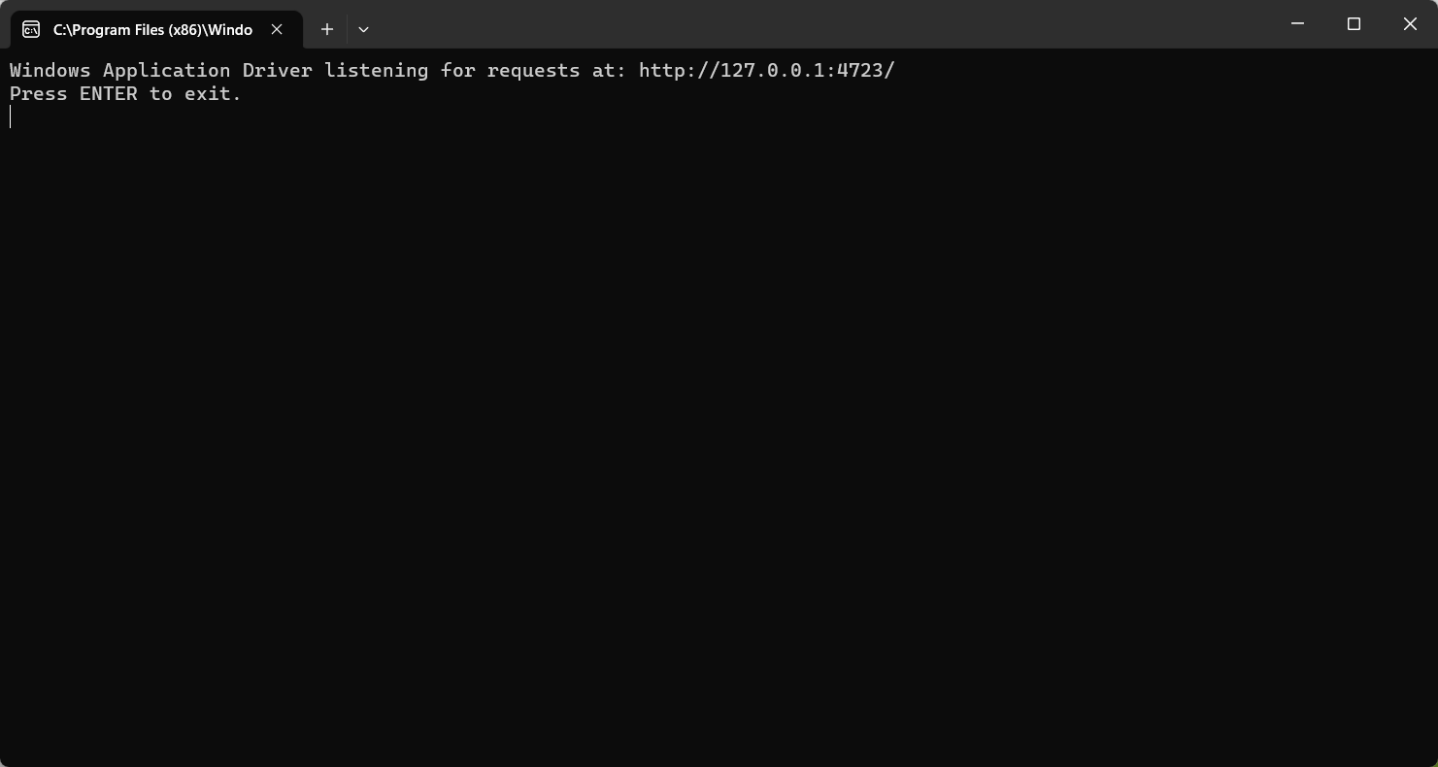
Pora na test przy pomocy aplikacji WinAppDriver

Slide 10
Wymagania dotyczące testu:
Posiadanie aplikacji WinAppDriver
Posiadanie programu do kompilacji kodu w języku C#
Dodanie w projekcie pakietu nuget Appium.WebDriver, xunit, xunit.runner.visualstudio

Slide 11
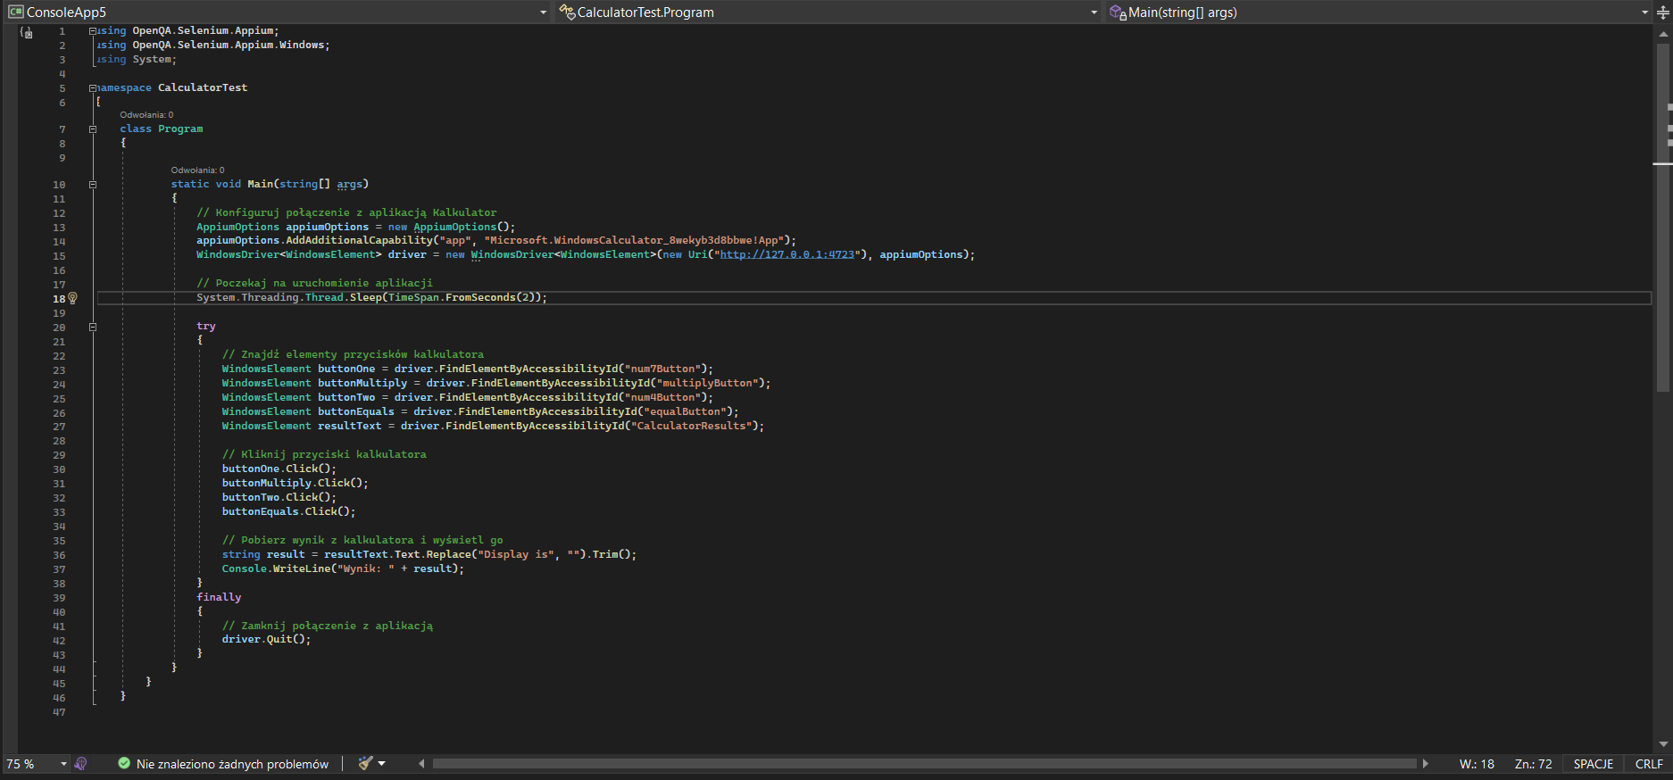
Analiza kodu

Slide 12
Dziękujemy za uwagę Prace wykonali: Dominik Barszcz Kamil Grzegorczyk

